Slide 1
RNN & LSTM 介紹
20180516
投資程設科 張至偉

Slide 2
Outline
Part 1
How Recurrent Neural Networks and Long Short-Term Memory Work
投影片原作者 Brandon Rohrer - Facebook 資料科學家
Part 2
情緒分析 - 史丹佛 IMDb 影評資料集

Slide 3
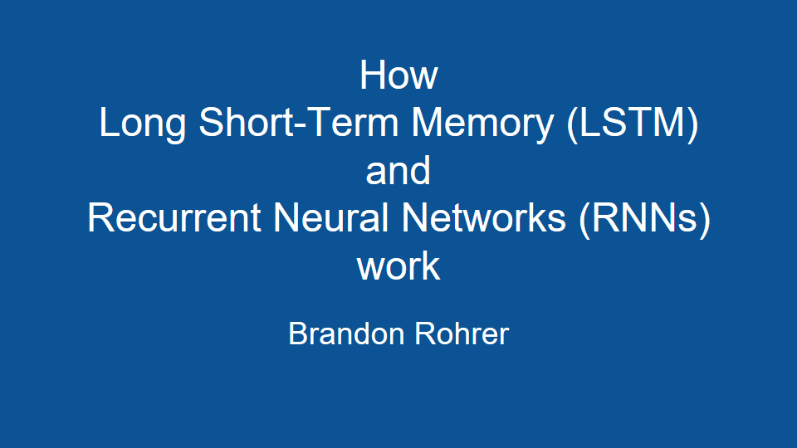

Slide 4
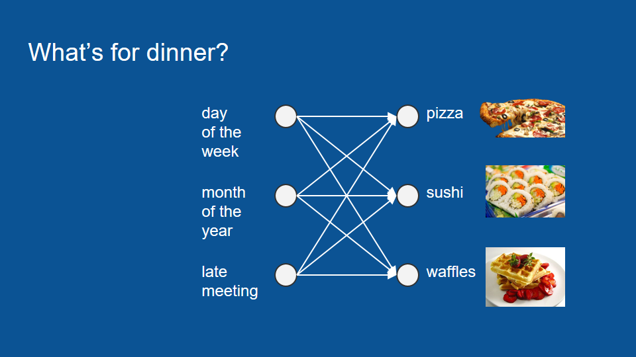
Notes:
假設我有一個會煮晚餐給大家一起吃的室友，只要有他在就會吃他煮的晚餐，而我想要預測我當天可能會吃到的東西

Slide 5
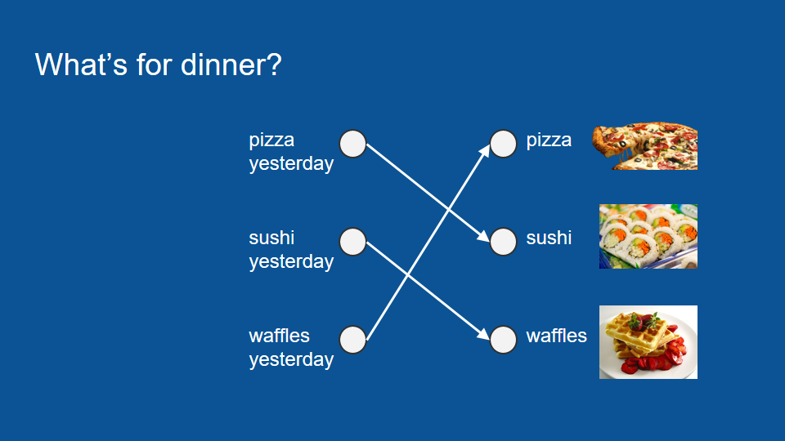
Notes:
在訓練之前，觀察到室友煮晚餐的內容是有順序的。所以我們可以訓練一個新的模型，重要關鍵的線索就是昨天吃得是什麼? 這個時候考慮一個新的問題，假如其中一天我不在家，我就沒辦法知道昨天晚上室友煮什麼

Slide 6
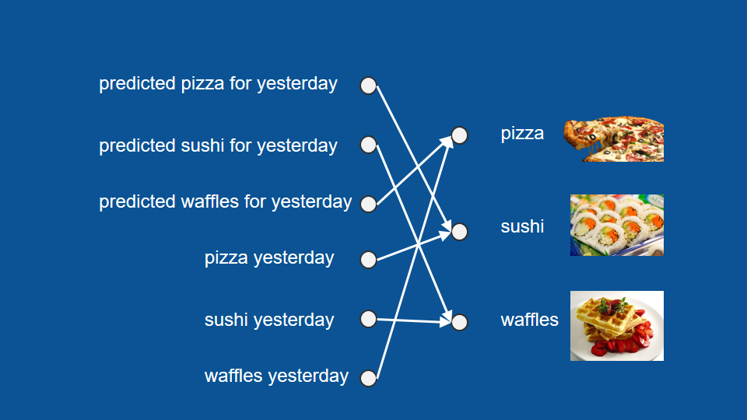
Notes:
這個時候，我們可以利用昨天的預測結果! 所以這樣的模型不只可以利用昨天實際吃什麼，也能利用過的預測結果來做預測。

Slide 7
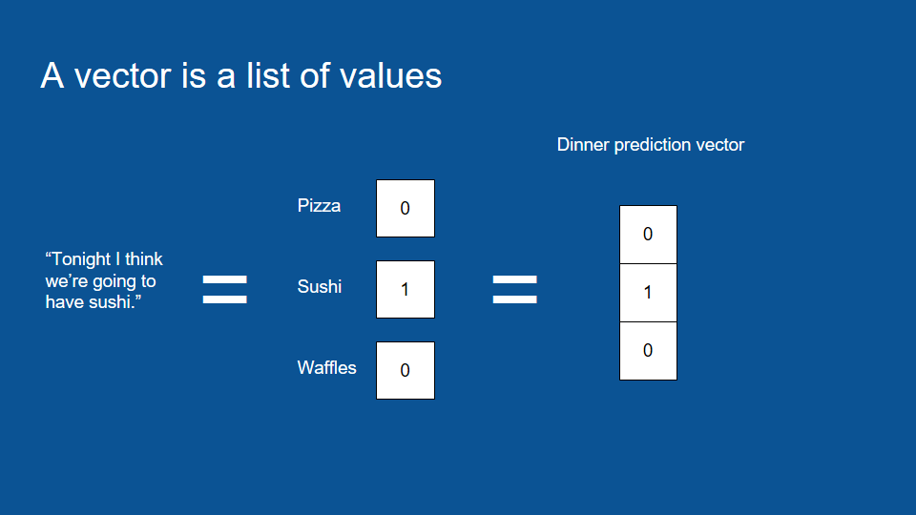
Notes:
在進到神經網路的架構之前，這邊要介紹如何把資料轉變成向量，其中一種叫作one-hot(獨熱)編碼，簡單暴力，但是浪費資源

Slide 8
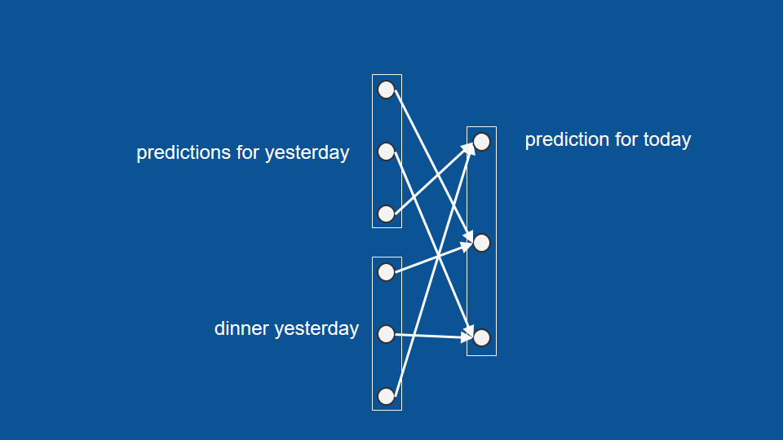
Notes:
利用向量，開始建構我們的網路

Slide 9
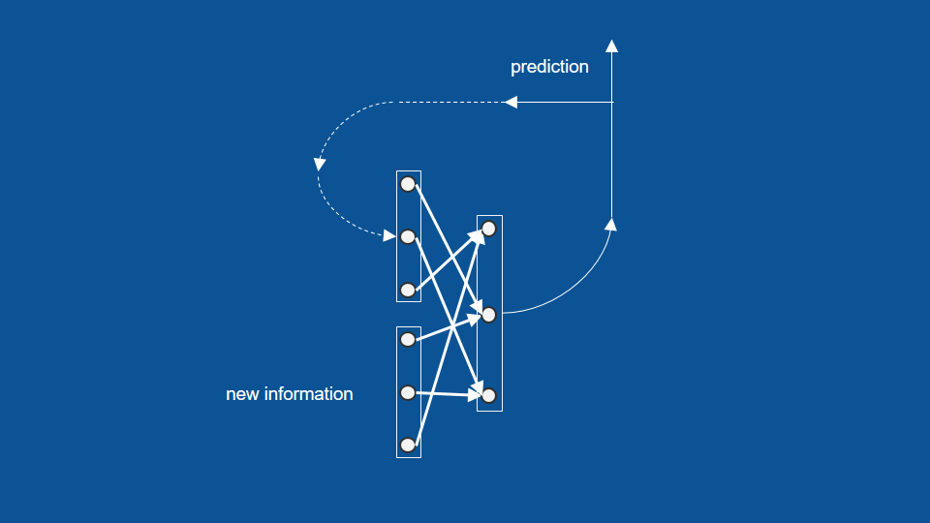
Notes:
這個模型說明了即使我們在缺少新資訊的情形，依舊能夠完成預測

Slide 10
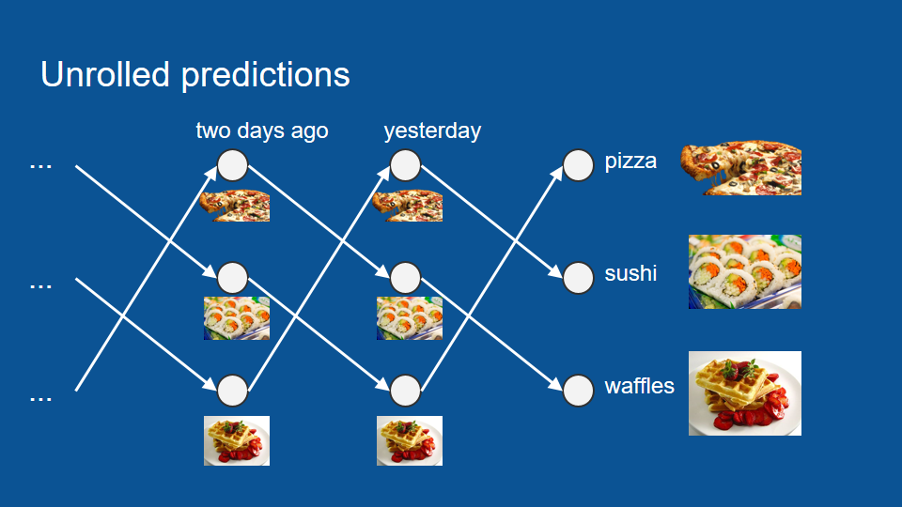
Notes:
比如兩個禮拜不在宿舍，卻仍然能知道晚餐的內容，這樣利用以前的資訊的網路就被我們稱作RNN

Slide 11
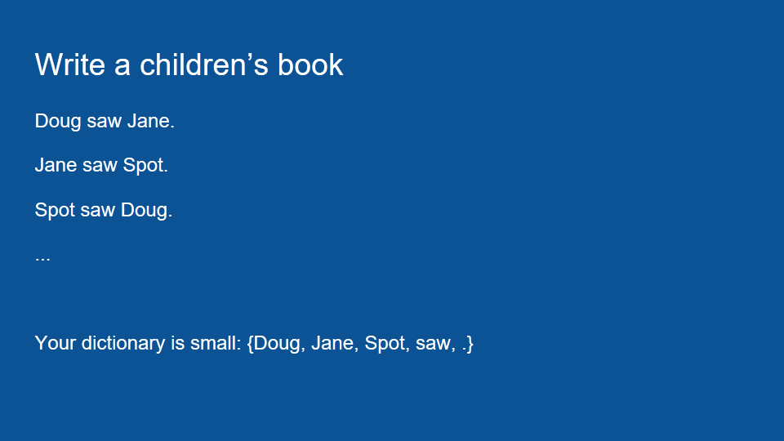
Notes:
這樣的RNN太過簡單，遇到稍為複雜一點的例子，就會發生問題

Slide 12
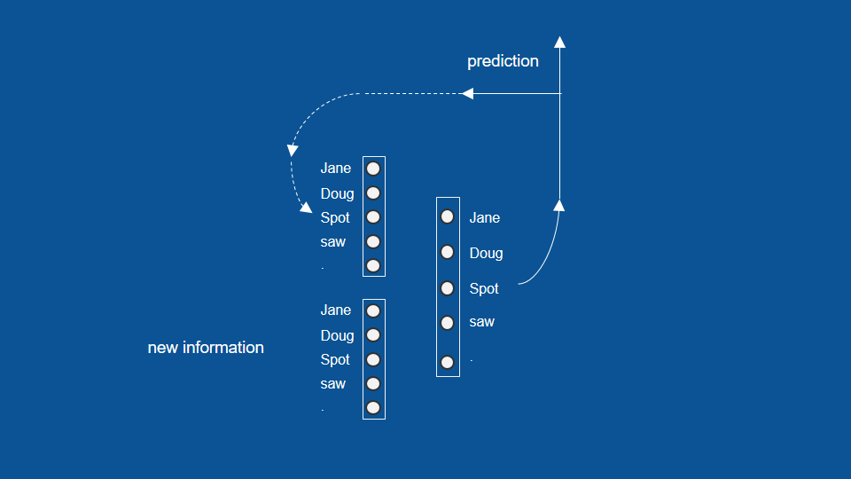
Notes:
一樣用獨熱編碼，代入我們的RNN

Slide 13
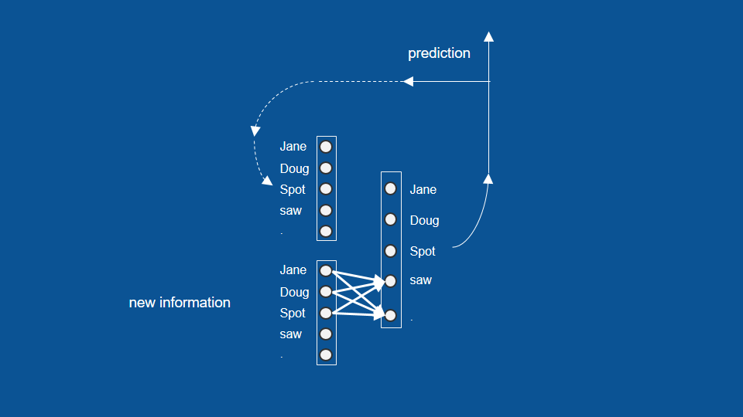

Slide 14
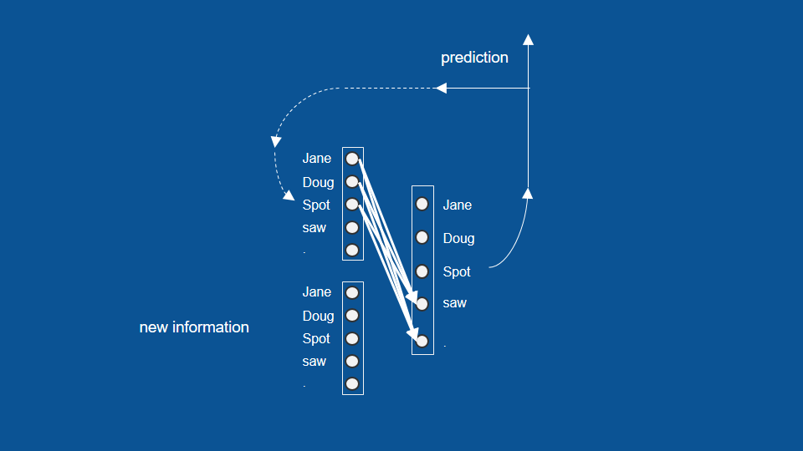

Slide 15
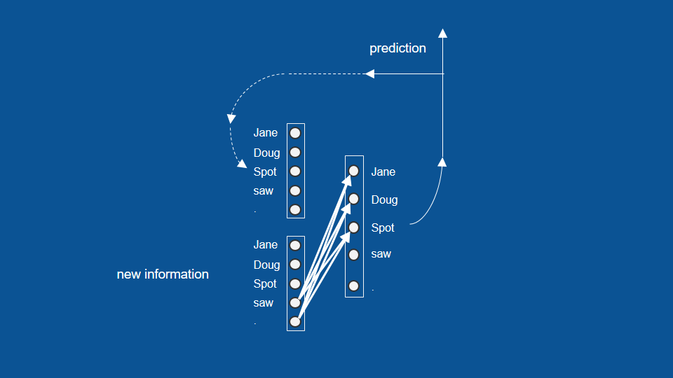

Slide 16
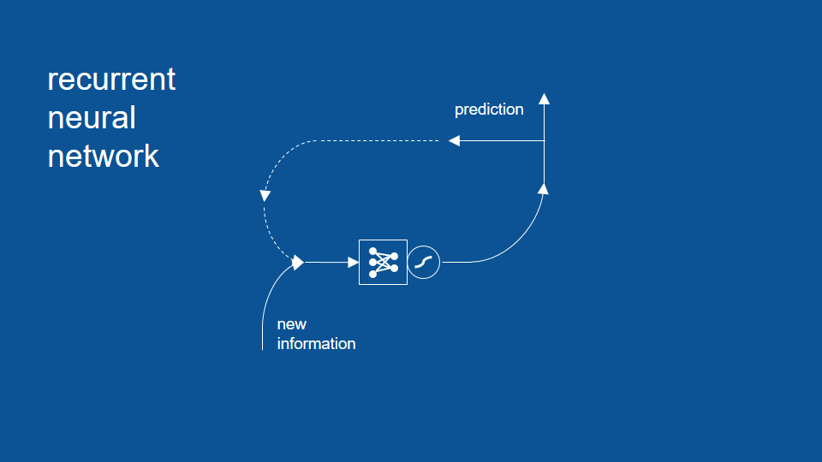
Notes:
這邊我們先以符號，簡化一下我們的模型

Slide 17
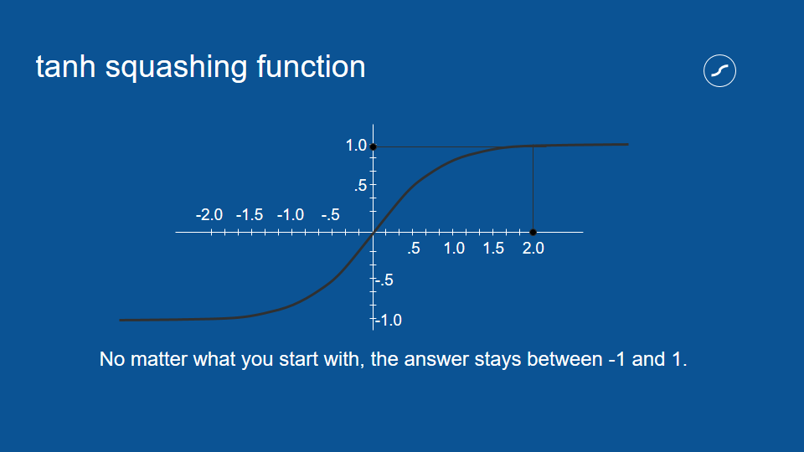

Slide 18
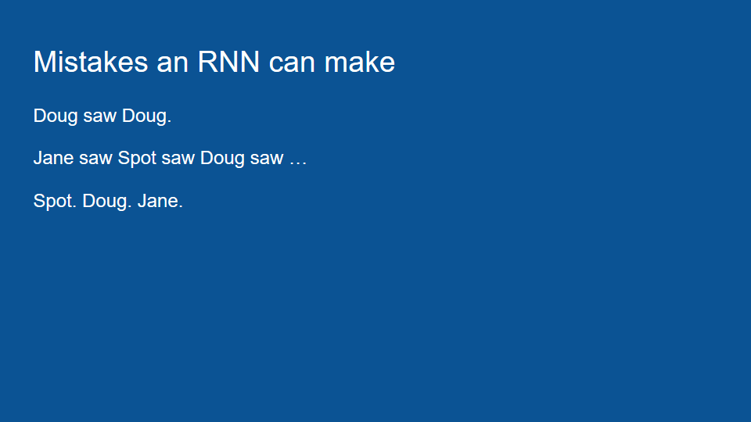
Notes:
這是因為我們的模型有著很短期的記憶，只會參考前一步的結果，所以它不會參考更早之前的資訊，以避免這類錯誤。為了解決這個問題，我們需要在模型中加入更多內容。

Slide 19
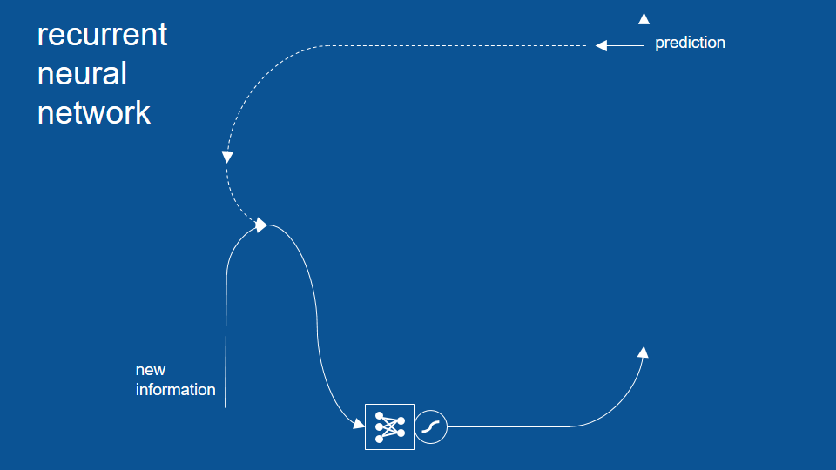

Slide 20
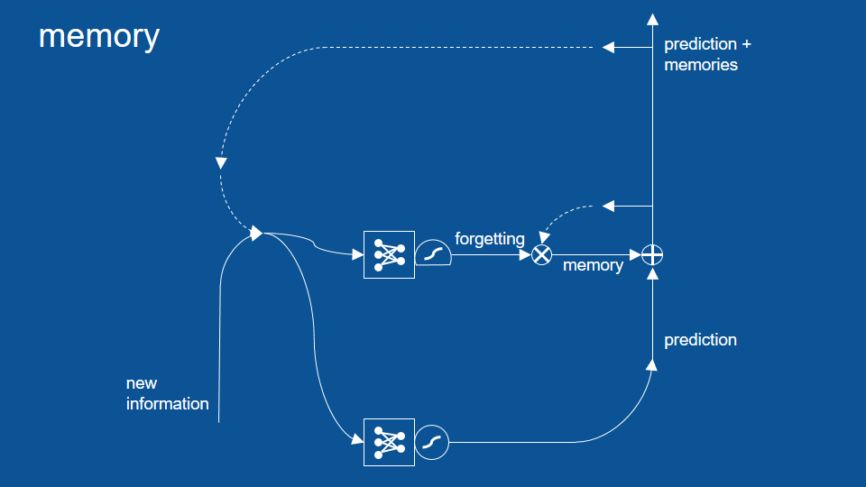
Notes:
上圖中，我們新增的關鍵是記憶／遺忘（memory and forgetting）路徑，用於幫助模型能記住幾個循環前發生的事情。為了解釋記憶部分的運作原理，我們需要先認識幾個新的符號。

Slide 21
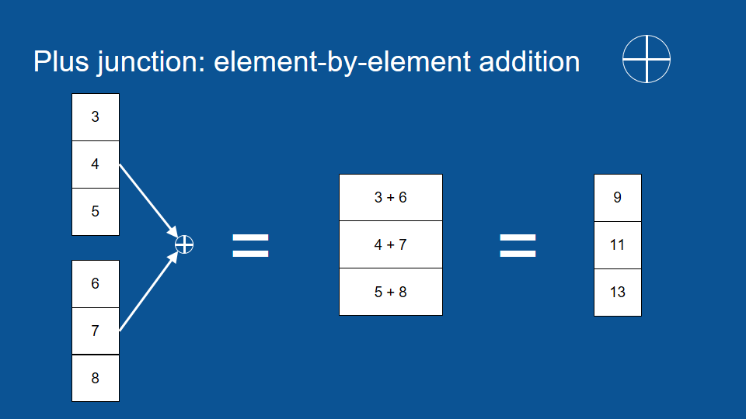

Slide 22
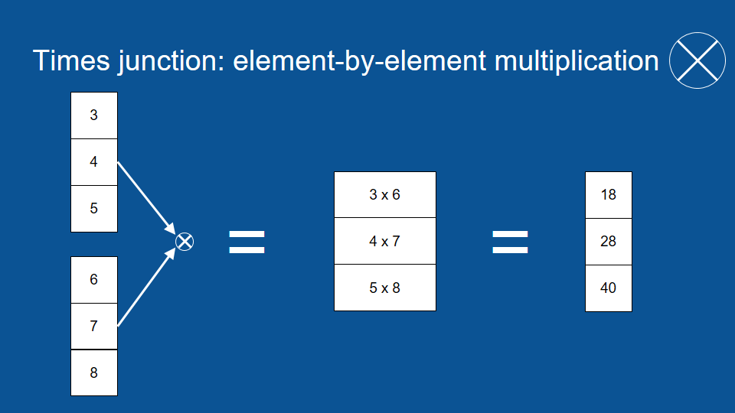

Slide 23
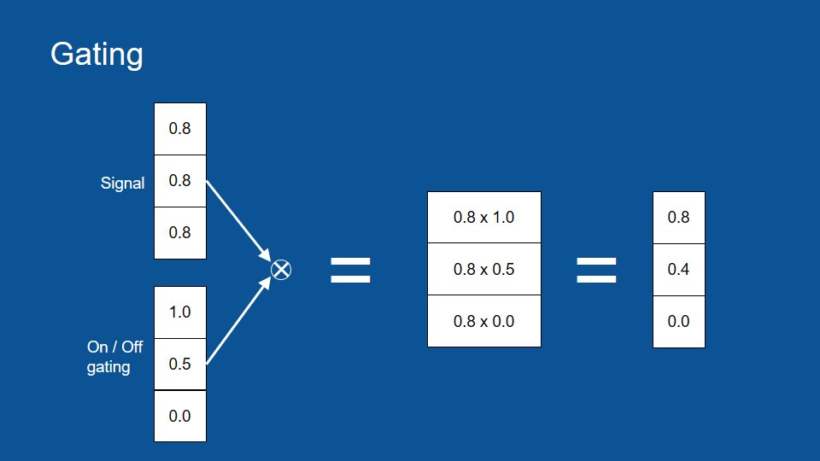

Slide 24
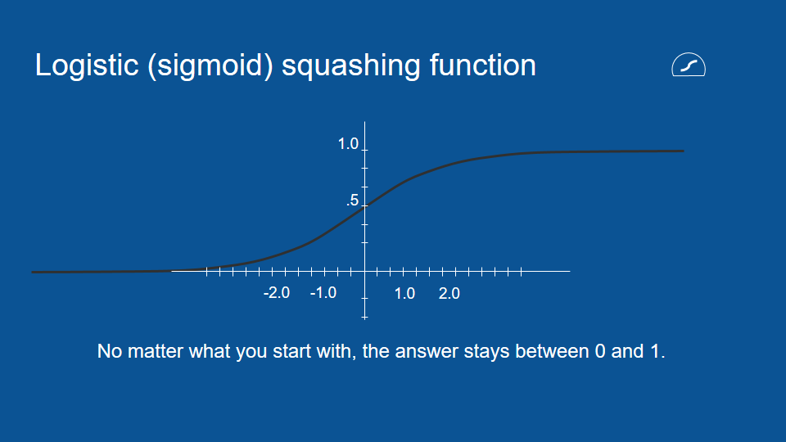

Slide 25
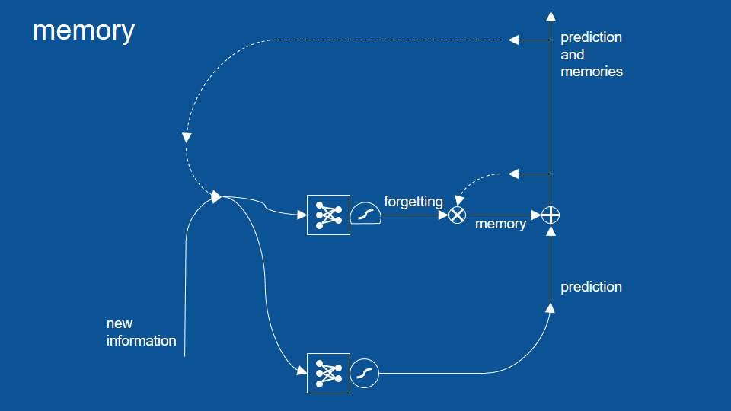

Slide 26
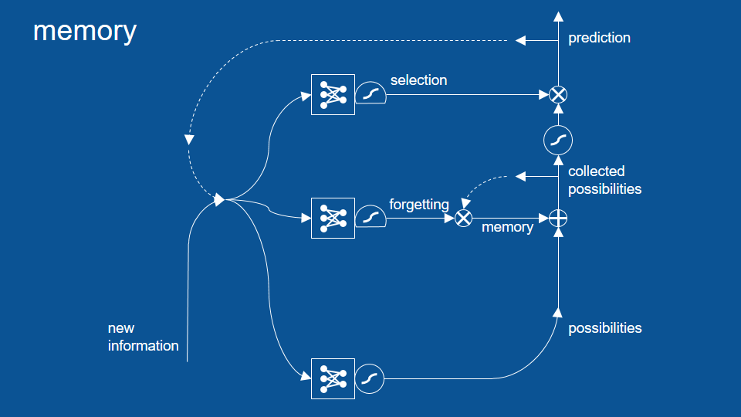
Notes:
這時讀者可能會發現在結合了預測和回憶之後，我們不一定會直接將這組結果當作最終的預測。所以模型中最後還加上了一個篩選（selection）路徑，將一部分的預測結果保留在模型中。
於是在上圖中我們可以看到，每當新預測，也就是一組預測結果（possibilities）產生時，我們會將它和過去的回憶結合，並將從中選出特定幾項作為該次循環的預測結果。在這個循環中，每條路徑中的機制都是透過神經網路學習，包括何時該遺忘或將回憶刪除。

Slide 27
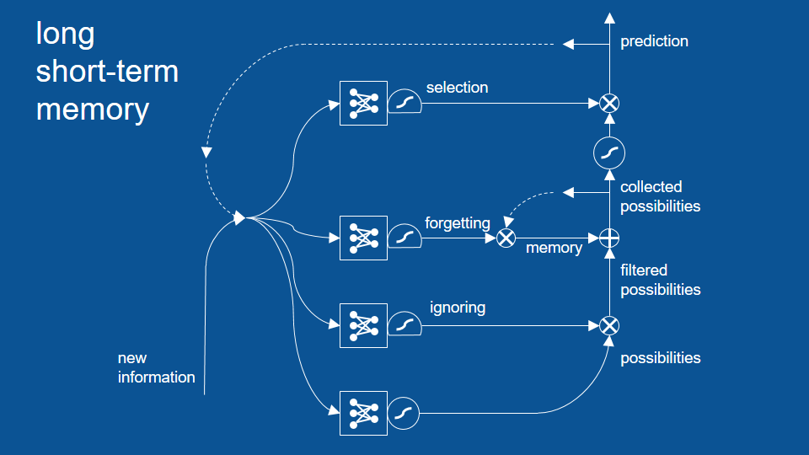
Notes:
最後在完成整個模型前，我們還需要加上另一組閘門。新增的忽視（ignoring）路徑可以幫助我們篩選掉初步的預測結果。這項機制是故意的，讓近期內不是很相關的結果先被忽視，避免它們影響之後的路徑。

Slide 28
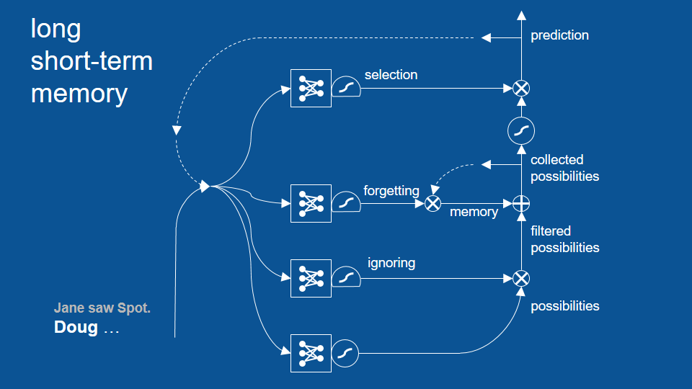
Notes:
回到一開始提到的寫童書的例子，並為了簡單起見，我們可以假設整個 LSTM 模型已經被訓練完畢

Slide 29
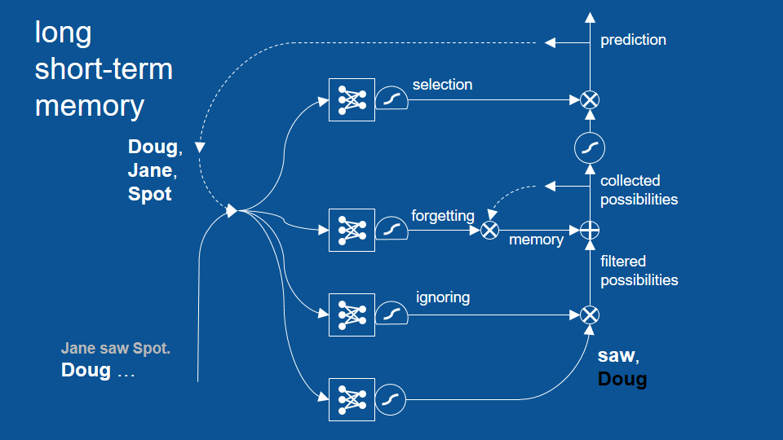
Notes:
我們的故事到目前為止是「珍看見小點（句號），道格⋯⋯」。「道格」成了目前故事裡的最後一個字，而且不意外地，前一次的預測結果包含了「道格、珍、小點」等名字。
第一步是先做出預測。由於「道格」是故事裡的最後一個字，這個步驟可以判斷接下來出現「看見」的機率很高，也會判斷短期內不該再出現「道格」。

Slide 30
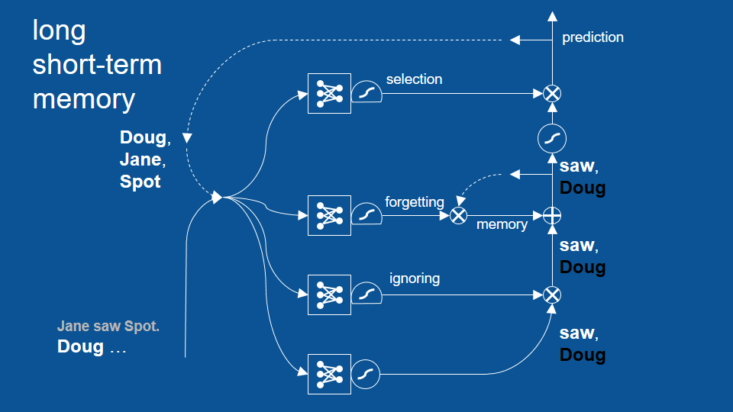
Notes:
在這個簡單的例子裡，我們可以不用考慮忽視路徑，於是這組結果會進一步通過回憶路徑。同樣地，為了簡單起見，我們就當作這個模型裡還沒有任何回憶，所以預測結果又直接進到了篩選路徑。

Slide 31
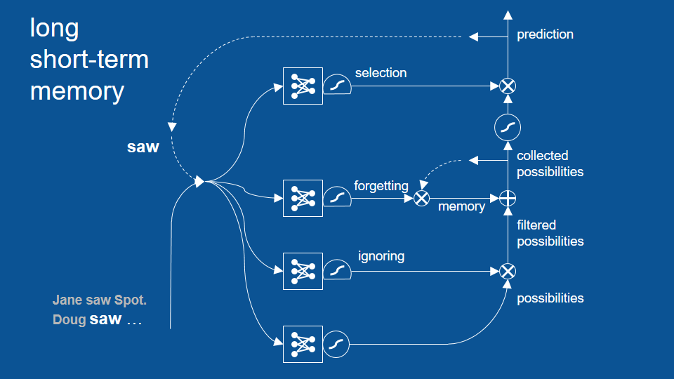
Notes:
由於篩選機制已經學習了「在前一個單字是名字的狀況下，接下來的結果只能是『看見』或句號」這項規則，於是「非道格」這項預測就被擋掉了，剩下「看見」成為最終預測。
接著利用這個結果，開始下一個預測循環。在新的循環裡，「看見」同時是新資訊和舊預測

Slide 32
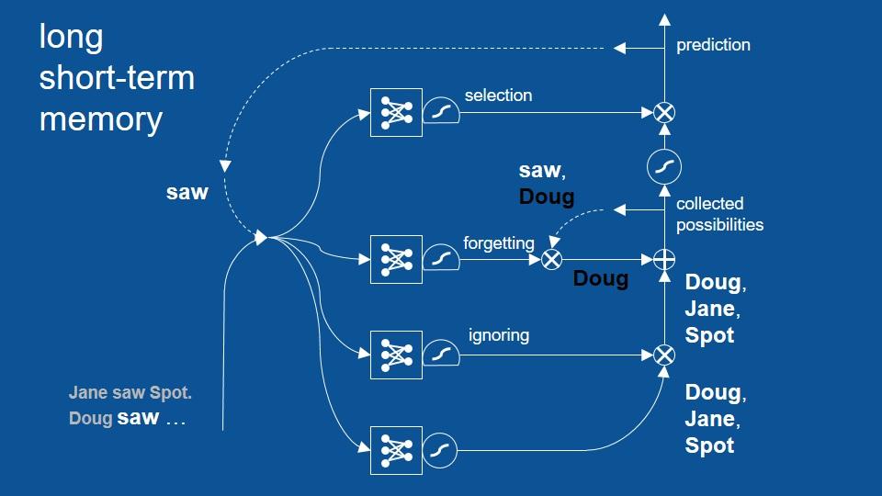
Notes:
由於「看見」才剛出現，我們預測下個字應該是「道格、珍、小點」其中之一。同樣地，在這個簡單的例子裡我們可以先跳過忽視路徑，並讓這三個預測進入下個路徑。

Slide 33
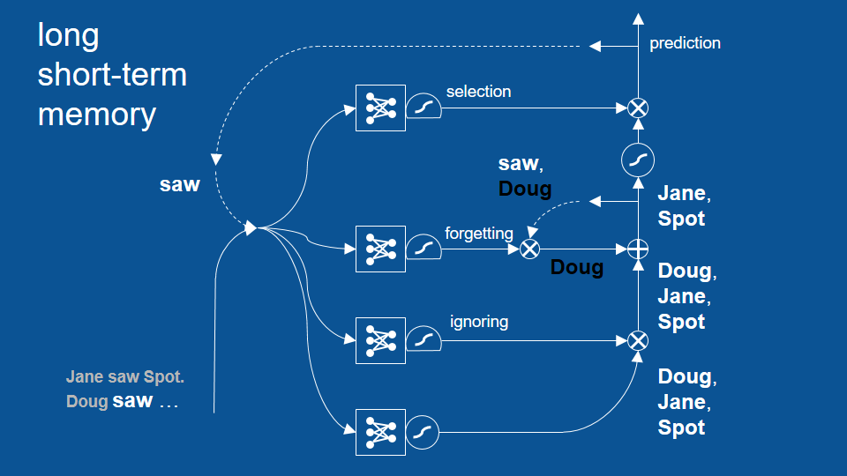
Notes:
這時遺忘閘門的思路是：「嘿，既然前一個單字是『看見』，根據經驗我可以將回憶中的『看見』忘掉，保留名字就好。」於是這條路經將前一次預測（看見、非道格）中的「看見」給忘了，並接著將「非道格」加入了初步的預測結果（道格、珍、小點）當中。

Slide 34
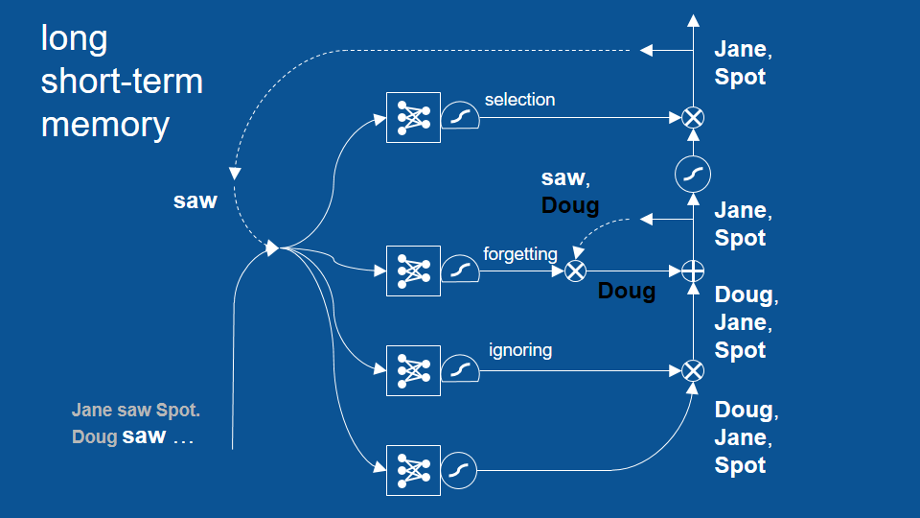
Notes:
篩選閘門已經知道當「看見」是前一個單字時，下個出現的單字應該是一個名字，所以它讓「珍」和「小點」雙雙通過。
在最後的預測結果中，我們得到了 「珍」和「小點」，但沒有「道格」。
這個循環成功避免了先前「道格看見道格」的錯誤，並展示了 LSTM 模型如何藉著回顧兩個、三個甚至更多循環前的結果，以作出更合理的預測。不過話說回來，其實先前的基礎 RNN 也能回顧幾個循環前的結果，只是沒有 LSTM 這麼多。LSTM 可以成功回顧更多循環前的結果。

Slide 35
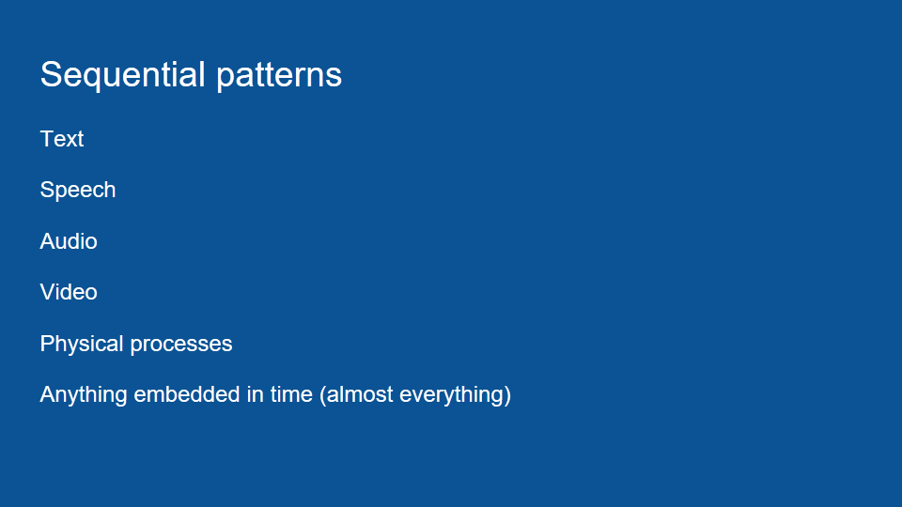
Notes:
序列性的特徵， LSTM 也很擅長將語音轉換為文字。由於語音指示隨著時間變化的訊號，LSTM 可以利用這些訊號預測文字，並根據文字出現的次序更好地判斷接下來的文字。LSTM 也因此擅長於任何和時間有關的資訊

Slide 36
參考資料
遞歸神經網路（RNN）和長短期記憶模型（LSTM）的運作原理
Understanding LSTM Networks
Large Movie Review Dataset
Predict Sentiment From Movie Reviews Using Deep Learning

